Slide 1


PMK 15 TAHUN 2025
ARAH BARU KEBIJAKAN DAN PEMERIKSAAN PAJAK :
MENJAWAB TANTANGAN ISU PERPAJAKAN TERKINI
Presentasi By:
STEPHEN TIODO BANARDIYO, SE

Slide 2

PENDAHULUAN
Memahami Konteks dan Tujuan Pemeriksaan Pajak
Seminar ini bertujuan untuk menjelaskan pentingnya pemeriksaan pajak sesuai PMK 15 Tahun 2025, serta hak dan kewajiban wajib pajak dalam prosesnya untuk meningkatkan kepatuhan pajak.

Slide 3


Pengertian
Pemeriksaan
Serangkaian kegiatan menghimpun dan mengelola data, keterangan, dan/atau bukti yang dilaksanakan secara objektif dan professional berdasarkan suatu standard pemeriksaan untuk menguji kepatuhan pemenuhan kewajiban perpajakan dan/atau untuk tujuan lain dalam rangka melaksanakan ketentuan peraturan perundang-perundangan dibidang perpajakan.

Slide 4

Jenis – Jenis Pemeriksaan :
Sesuai PMK 15 Ps. 2(2) huruf a – c :
Penjelasan :
Jangka waktu pengujian dihitung sejak Surat Pemberitahuan Pemeriksaan (SPP) disampaikan sampai dengan Surat Pemberitahuan Hasil Pemeriksaan (SPHP) disampaikan,
Untuk pembahasan akhir hasil pemeriksaan dan pelaporan (setelah SPHP disampaikan), jangka waktu umum paling lama 30 hari kerja,
Untuk pemeriksaan spesifik dengan data konkret, pembahasan akhir/pelaporan paling lama 10 hari kerja,
Meski ada ketentuan perpanjangan 4 bulan, tidak ada bagian yang menyebut “berapa kali diperpanjang” secara spesifik dalam PMK 15/2025 — hanya disebut “paling lama 4 bulan”.

Slide 5
Jenis – Jenis Pajak yang dilakukan Pemeriksaan
Sesuai PMK 15 Ps. 3(2) :

Slide 6

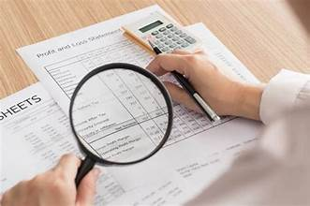
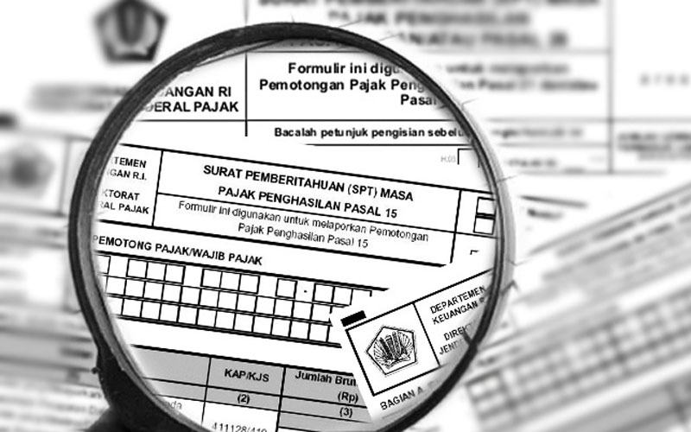
Kriteria Pemeriksaan
1. Pemeriksaan Untuk Kepatuhan Pajak
2. Data Kongkrit
3. Pemeriksaan Untuk Tujuan Lain
PMK 15 Ps. 3(1) & Ps. 6 angka 6 :
Pemeriksaan yang bertujuan lain, misalnya: pencocokan data, penentuan status WP, pengumpulan informasi untuk kebijakan atau basis data, pemenuhan kewajiban administrasi, verifikasi fasilitas perpajakan, dan lainnya.
PMK Pasal 3 ayat (1) :
Pemeriksaan untuk menguji kepatuhan, meliputi satu, beberapa, atau seluruh jenis pajak
PMK 15 Ps. 4(1) Huruf I :
pemeriksaan yang dilakukan karena DJP memiliki data yang bersifat pasti, valid, spesifik, dan dapat diuji langsung

Slide 7
Pemeriksaan Atas Pengujian Kepatuhan:
Sesuai PMK 15 Ps. 4(1) huruf a – n :

Slide 8
Pemeriksaan Atas Pengujian Kepatuhan:
Sesuai PMK 15 Ps. 4(1) huruf a – n :

Slide 9
Pemeriksaan Atas Data Kongkrit:
Sesuai PMK 15 Ps. 4(2) huruf a – c :

Slide 10
Pemeriksaan Untuk Tujuan Lain :
Sesuai PMK 15 Ps. 4(3) huruf a – y :

Slide 11
Pemeriksaan Untuk Tujuan Lain :
Sesuai PMK 15 Ps. 4(3) huruf a – y :

Slide 12
Pemeriksaan Untuk Tujuan Lain :
Sesuai PMK 15 Ps. 4(3) huruf a – y :

Slide 13
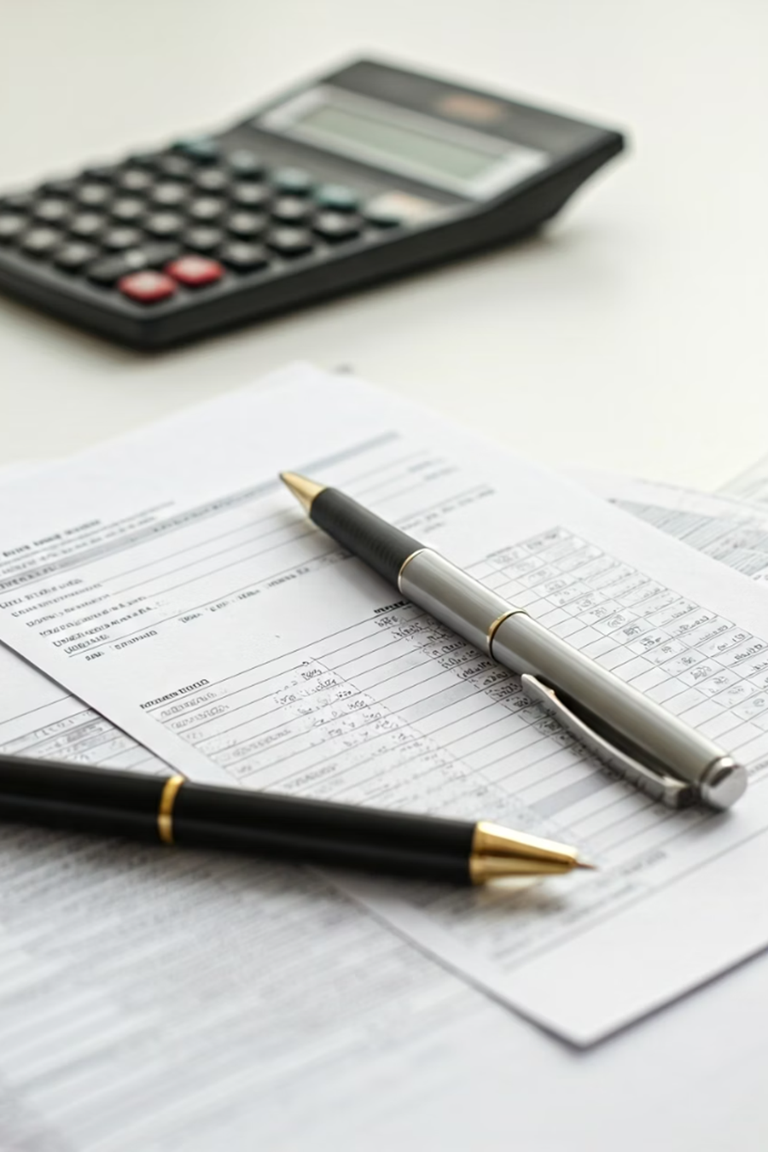
Kewajiban dan Kewenangan Fiskus dalam Melakukan Pemeriksaan
Kewajiban Fiskus : Sesuai PMK 15 Ps. 7(1) Huruf a - e

Slide 14

Kewajiban dan Kewenangan Fiskus dalam Melakukan Pemeriksaan
Kewajiban Fiskus : Sesuai PMK 15 Ps. 7(2) Huruf a - i

Slide 15
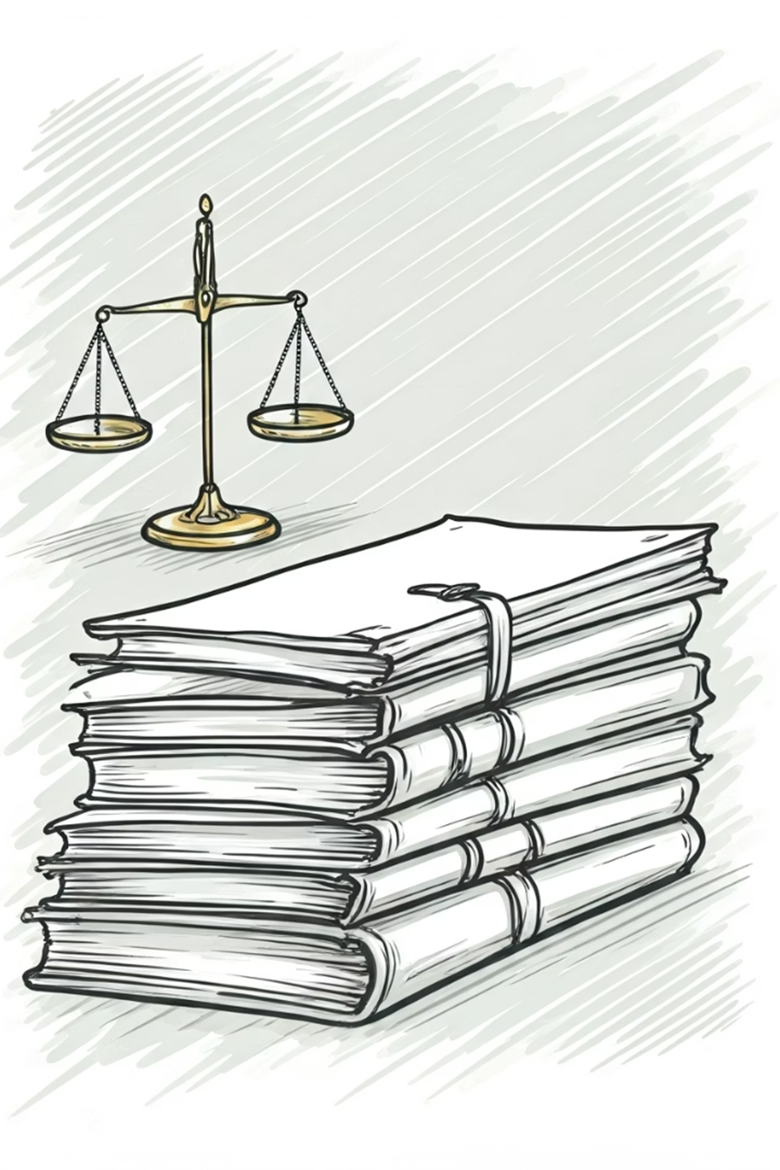
Kewajiban dan Kewenangan Fiskus dalam Melakukan Pemeriksaan
Kewenangan Fiskus : Sesuai PMK 15 Ps. 7(4) Huruf a - g

Slide 16
Sudut Pandang Wajib Pajak
Hak Wajib Pajak : Sesuai PMK 15 Ps. 8(1)
  Meminta kepada pemeriksa pajak untuk memperlihatkan tanda pengenal pemeriksa pajak dan surat Perintah Pemeriksaan,
  Meminta kepada pemeriksa pajak untuk menyampaikan Surat Pemberitahuan Pemeriksaan (SP2)
  Meminta kepada Pemeriksa Pajak untuk memperlihatkan surat yang berisi perubahan tim Pemeriksaan Pajak apabila susunan tim Pemeriksa Pajak mengalami perubahan dan
  Meminta kepada Pemeriksa Pajak untuk memberikan penjelasan tetntang alasan dan tujuan Pemeriksaan

Slide 17
Kutipan :
“mengungkapkan ketidakbenaran pengisian Surat Pemberitahuan (SPT) secara tertulis, meskipun Direktur Jenderal Pajak sudah melakukan pemeriksaan, selama Direktur Jenderal Pajak belum menerbitkan Surat Ketetapan Pajak.”
Penjelasan :
Hak ini memungkinkan WP untuk menyatakan bahwa SPT yang telah mereka laporkan tidak benar atau tidak lengkap, sesuai dengan keadaan sebenarnya.
Pernyataan pengungkapan harus disampaikan dalam Surat Pemberitahuan ( SPT )
  Penghitungan ulang pajak yang kurang bayar sesuai keadaan sebenarnya.
  Surat Setoran Pajak (SSP) untuk pelunasan pajak kurang bayar
  SSP untuk sanksi administrasi berupa bunga
Meskipun WP mengungkapkan ketidakbenaran, proses pemeriksaan tetap dilanjutkan oleh DJP untuk memastikan kebenaran laporan pengungkapan tersebut
Jika dari pemeriksaan ternyata pengungkapan WP sesuai keadaan sebenarnya, maka Surat Ketetapan Pajak (SKP) yang diterbitkan akan mempertimbangkan laporan pengungkapan tersebut.
Sebaliknya, jika pengungkapan tidak sesuai dengan keadaan nyata, SKP akan diterbitkan berdasarkan keadaan sebenarnya.
Kutipan dan Penjelasan UU KUP Ps. 8(4) :
Hak Wajib Pajak : Sesuai PMK 15 Ps. 8(2)
NB : Huruf D – F tidak berlaku untuk pemeriksaan dengan kategori Pemeriksaan Spesifik

Slide 18
ALUR PEMERIKSAAN
Menurut Pasal 9 – 31 :

Slide 19
ALUR PEMERIKSAAN
Menurut Pasal 9 – 31 :

Slide 20
ALUR PEMERIKSAAN
Menurut Pasal 9 – 31 :

Slide 21
ALUR PEMERIKSAAN
Menurut Pasal 9 – 31 :

Slide 22
ALUR PEMERIKSAAN
Menurut Pasal 9 – 31 :

Slide 23

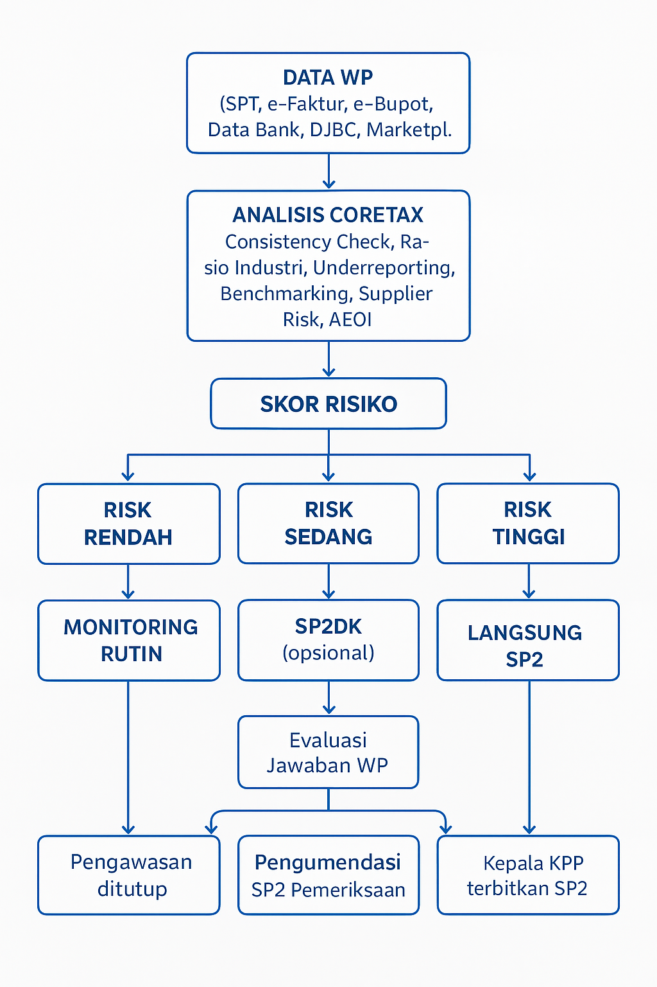
Peran Coretax dalam Menganalisa WP
Dengan sudut Pandang PMK 15 tahun 2025

Slide 24
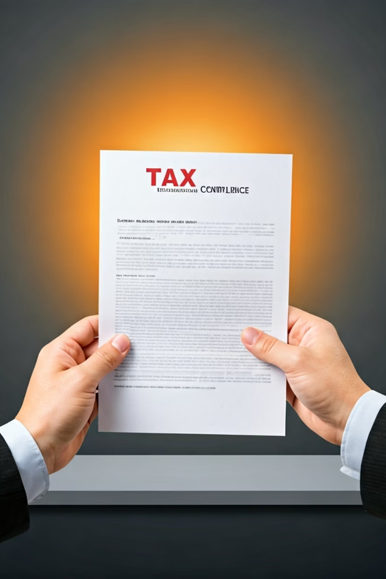
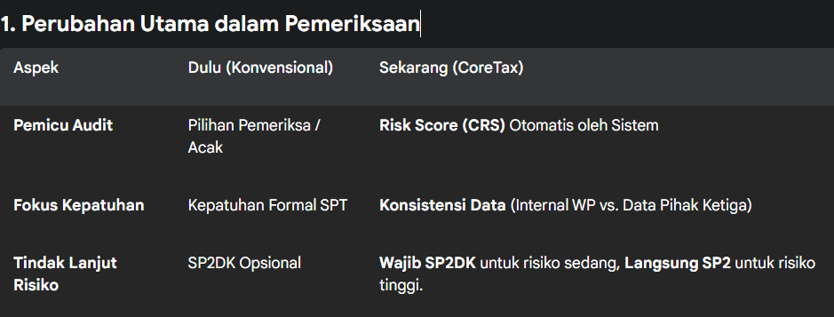
KESIMPULAN
Era baru pengawasan pajak yang didorong oleh Peraturan Menteri Keuangan (PMK) 15 Tahun 2025 dan CoreTax System (CTS) mengubah fokus audit dari pemeriksaan acak menjadi berbasis risiko dan data objektif.
2. Peningkatan Kewajiban Wajib Pajak (WP)Bagi Wajib Pajak, PMK 15/2025 menuntut peningkatan drastis dalam kualitas dan kesiapan data. WP harus menjadi lebih baik dalam Tiga Pilar Konsistensi Data untuk menghindari Risk Score Tinggi: Pembukuan (Internal): Laporan Keuangan dan Catatan harus akurat. SPT (Kepatuhan): Pelaporan pajak harus tepat. Data Riil (Eksternal/ILAP): Transaksi Bank, Data Bea Cukai, dan E-commerce. Aksi Kritis WP: Lakukan self-audit secara proaktif untuk memastikan data di Tiga Pilar tersebut selaras.
3. Aksi Mitigasi Risiko Kunci untuk mencegah eskalasi pemeriksaan adalah Respon Proaktif terhadap Surat Permintaan Penjelasan Data dan/atau Keterangan (SP2DK). Penting: SP2DK adalah kesempatan terakhir untuk klarifikasi atau pembetulan sukarela. Risiko: Kegagalan merespon SP2DK dengan bukti yang kuat akan diinterpretasikan oleh CoreTax sebagai risiko tinggi dan otomatis ditindaklanjuti dengan Penerbitan Surat Perintah Pemeriksaan (SP2). Kesimpulan Inti: CoreTax System adalah Logika Data Murni. Kepatuhan terbaik Wajib Pajak di era ini adalah kesiapan data yang tak terbantahkan (Data Readiness) untuk membuktikan kebenaran angka yang dilaporkan.

Slide 25

TERIMA KASIH

